Slide 2
Por que devemos parar de esvaziar pacientes com LNS +?
Eduardo Bertolli
TSBCO, TCBC
Cirurgião Oncológico do Núcleo de Câncer de Pele do AC Camargo Cancer Center (SP), do Centro de Oncologia do Hospital Alemão Oswaldo Cruz (SP) e do Núcleo de Cirurgia Oncológica da BP (SP)

Slide 3
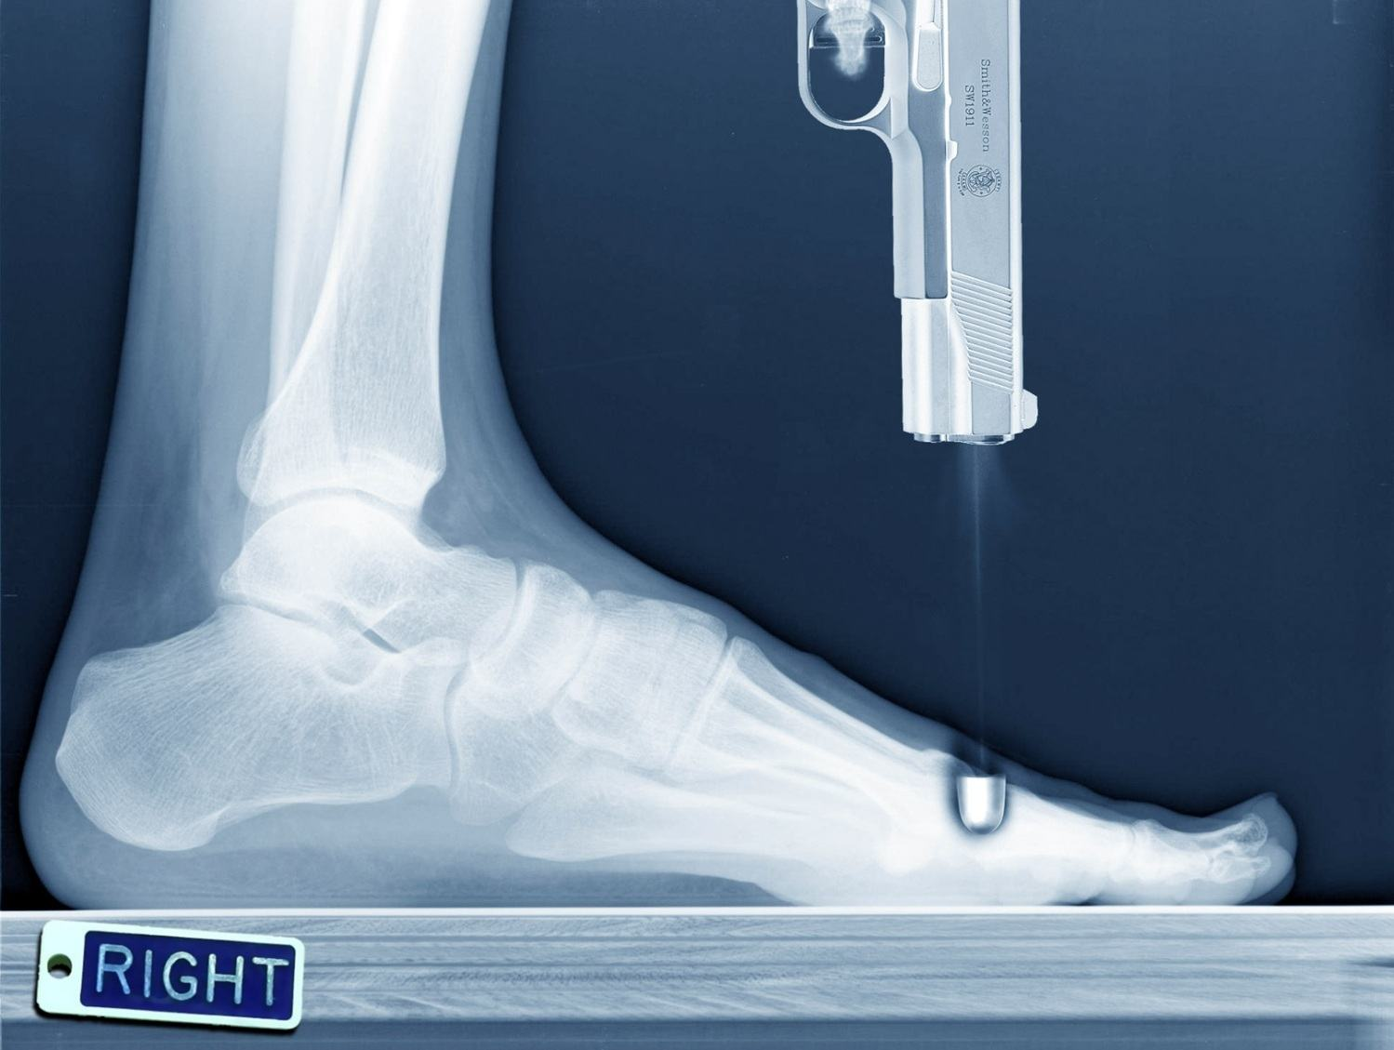
Conflito de interesses
Sou cirurgião oncológico!

Slide 4
Por que devemos parar de esvaziar pacientes com LNS +?
alguns
Eduardo Bertolli
TSBCO, TCBC
Cirurgião Oncológico do Núcleo de Câncer de Pele do AC Camargo Cancer Center (SP), do Centro de Oncologia do Hospital Alemão Oswaldo Cruz (SP) e do Núcleo de Cirurgia Oncológica da BP (SP)

Slide 5
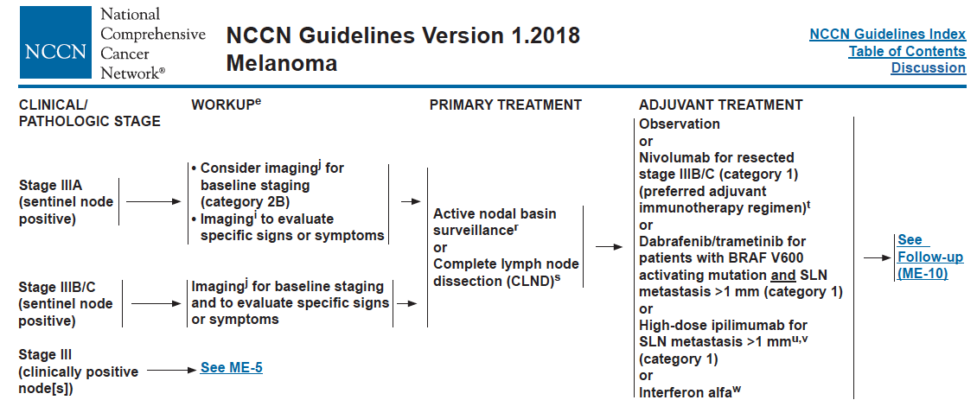

Slide 6
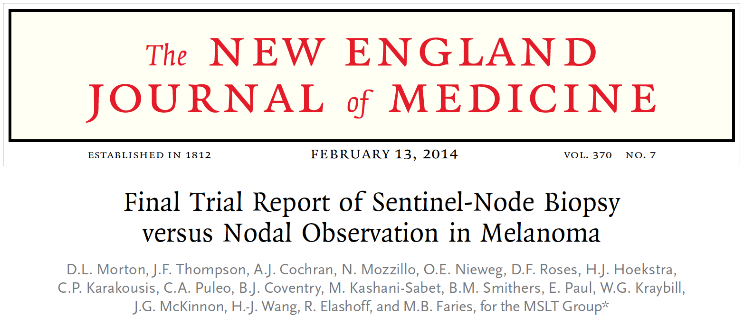

Slide 7
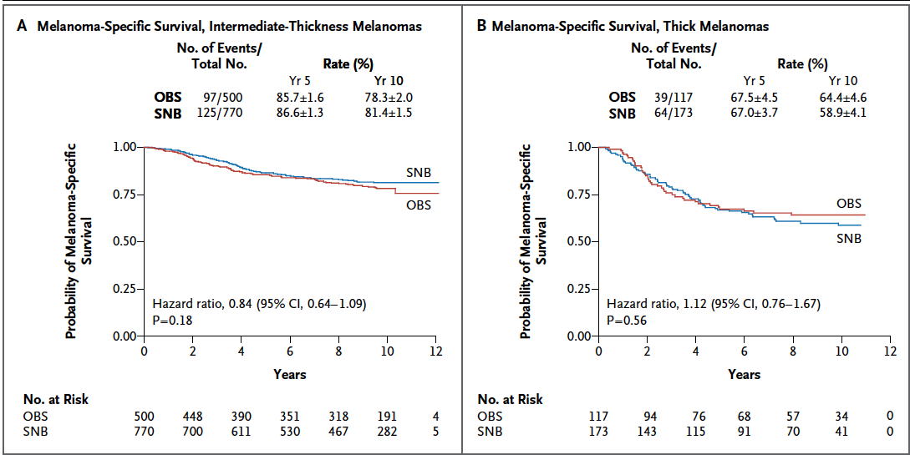
Morton et al. NEJM, 2014

Slide 8
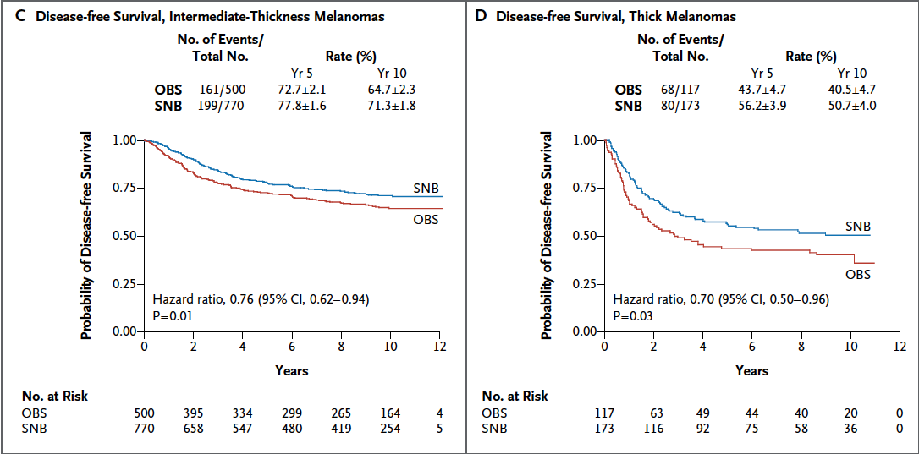
Morton et al. NEJM, 2014

Slide 9
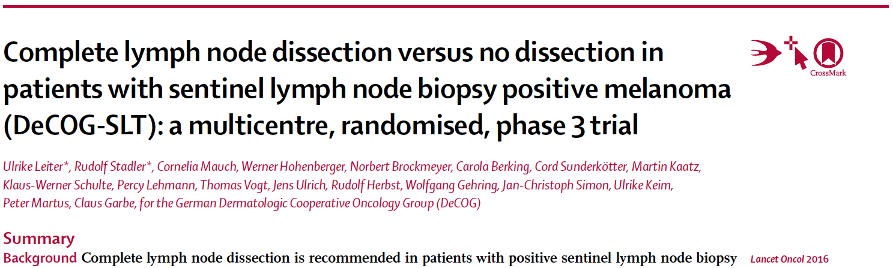

Slide 10
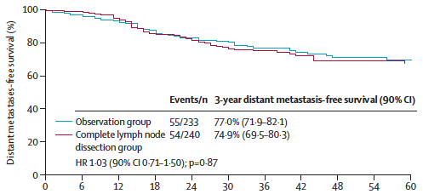
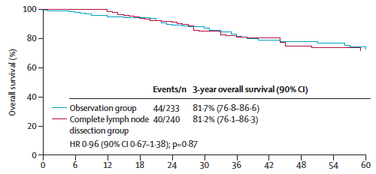
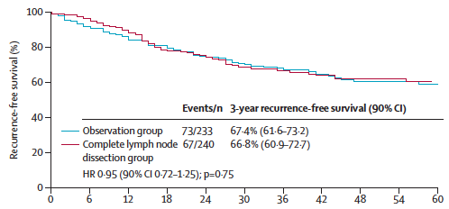
Leiter et al. Lancet Oncol 2016

Slide 11
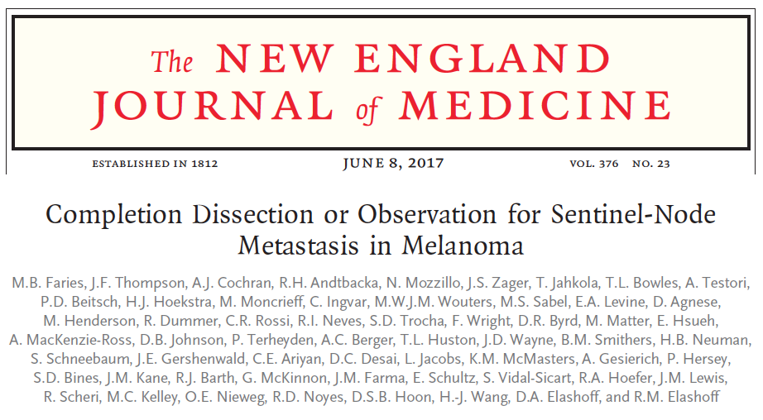

Slide 12
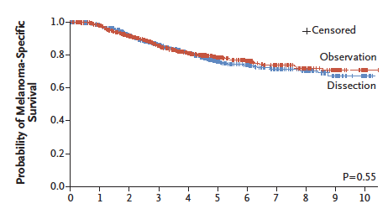
Faries et al. NEJM 2017

Slide 13
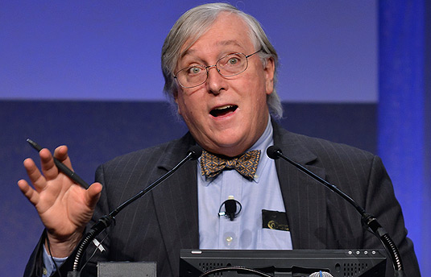
If this aggregate
of data is insufficient to extinguish the
enthusiasm for immediate completion lymph node
dissection, then it is unclear what more is
required. These results should be construed as
practice changing.
Coit D. NEJM 2017

Slide 14
Por que devemos parar de esvaziar pacientes com LNS +?
Não há benefício em RFS, DFS e MSS
Linfedema
Recorrência linfonodal ≠ perda de controle sobre a base linfonodal
Leiter et al. Lancet Oncol 2016
Faries et al. NEJM 2017
Coit D. Oral Presentation WCM / SMR 2017

Slide 15
Por que devemos parar de esvaziar pacientes com LNS +?
alguns
Possibilidade de acompanhamento
Detecção de LNNS +
Faries et al. NEJM 2017
Pasquali et al. JCO 2014
Bertolli et al. Oral presentation WCM / SMR 2017

Slide 16
Por que devemos parar de esvaziar pacientes com LNS +?
alguns
Possibilidade de acompanhamento
Detecção de LNNS +
Estadiamento
Faries et al. NEJM 2017
Pasquali et al. JCO 2014
Bertolli et al. Oral presentation WCM / SMR 2017
Gershenwald et al. CA Cancer JC 2017

Slide 17
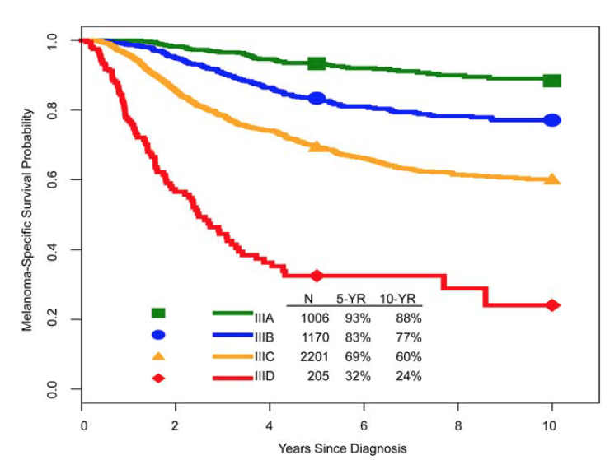
Gershenwald et al. CA Cancer JC 2017

Slide 18
Por que devemos parar de esvaziar pacientes com LNS +?
alguns
Possibilidade de acompanhamento
Detecção de LNNS +
Estadiamento
Seleção de pacientes para adjuvância
Faries et al. NEJM 2017
Pasquali et al. JCO 2014
Bertolli et al. Oral presentation WCM / SMR 2017
Gershenwald et al. CA Cancer JC 2017

Slide 19
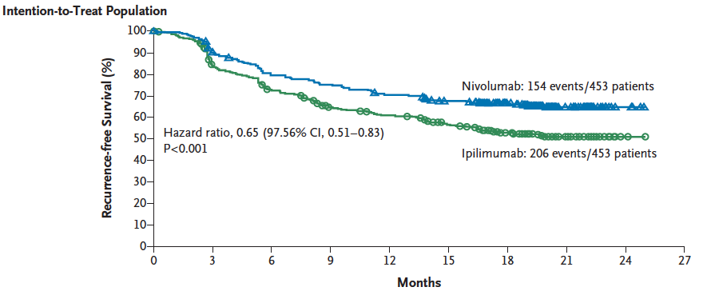
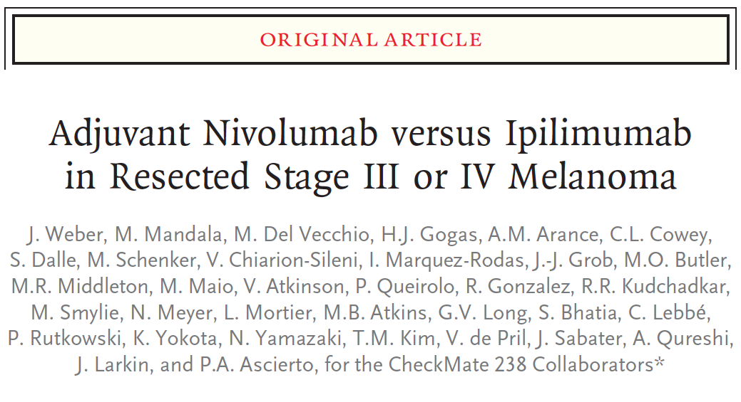
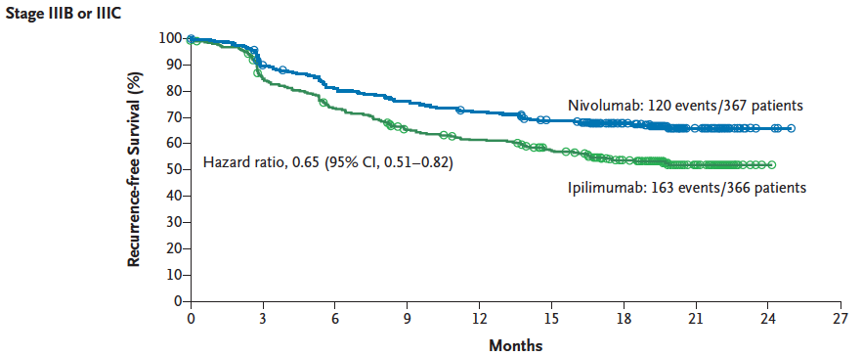
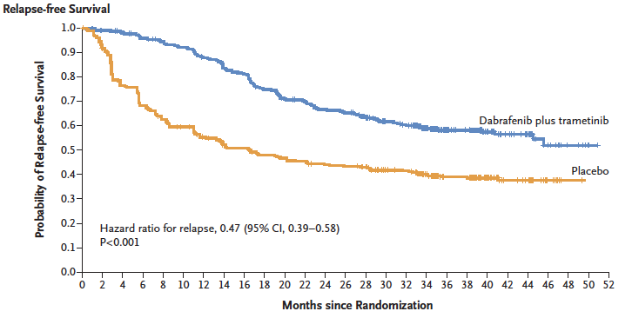
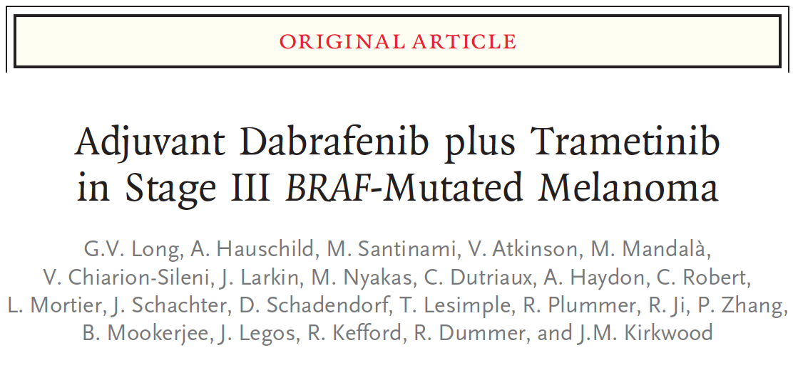
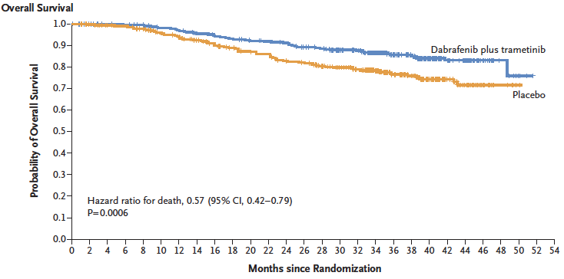

Slide 20
Conclusões
Melanomas primários de baixo risco ou LNS com pouco volume tumoral
Recusa do paciente
Lesões spitzóides atípicas
Localizações não habituais
NCCN v1. 2018

Slide 21
Conclusões
Melanomas de maior risco ou LNS com grande carga tumoral
Demanda do paciente
Impossibilidade de seguimento adequado
Critério de inclusão para clinical trial
NCCN v1. 2018

Slide 22
Muito obrigado!
Thank you very much!
Vielen Dank!
Merci beaucoup!
Grazie mille!
¡Muchas gracias!
ebertolli@hotmail.com

